Slide 1
Římské číslice
aneb
Písmena místo čísel

Slide 2
Číslice 1, 2, 3
1 2 3
I II III

Slide 3
Číslice 4 a 5
5 4
V IV
4 = jedna před pěti

Slide 4
Číslice 6, 7, 8
6 7 8
VI VII VIII
6 = jedna po pěti 7 = dvě po pěti 8 = tři po pěti
6 = 5 + 1 7 = 5 + 2 8 = 5 + 3

Slide 5
Číslice 9, 10
10 9
X IX
9 = jedna před desítkou

Slide 6
Číslice 11 a 12
11 12
XI XII

Slide 7
Další římské číslice
Zkratka MeDiCinbaL, kde:
M = 1000
D = 500
C = 100
L = 50
? MMXXI?

Slide 8
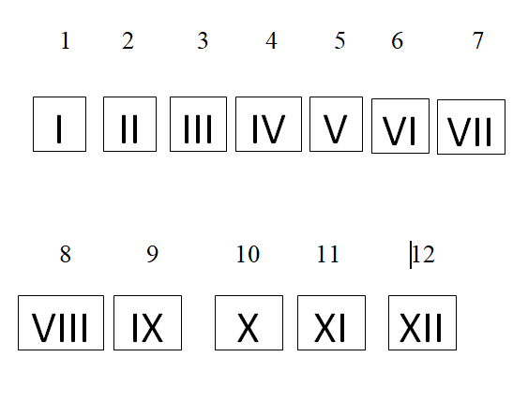
Zápis do sešitu – Římské číslice

